Slide 1
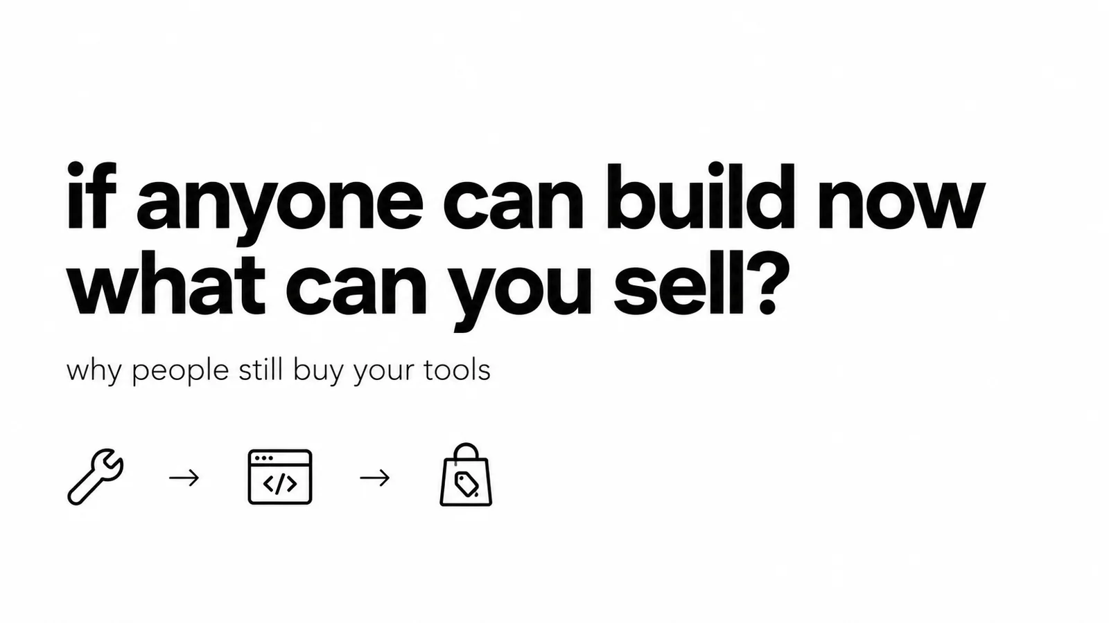
Si ahora cualquiera puede construir, ¿qué puedes vender realmente?
Viktor Zaika
Notes:
Esta pregunta se está volviendo un poco incómoda. Digamos que hoy construyes un pequeño SaaS, un panel interno, un flujo con IA, alguna herramienta de análisis de nicho. Hace unos años podías decir «bueno, el cliente no puede construir esto por su cuenta» y era un argumento bastante razonable. Ahora... ¿estamos seguros?
Alguien que se maneje razonablemente bien con la tecnología puede abrir ChatGPT, Lovable, Replit, Cursor, n8n, etc. y sacar algo que haga el 70% del trabajo durante un fin de semana. No será exactamente tu producto y probablemente tampoco se verá tan bien, pero para su propio uso puede bastar. Entonces, ¿por qué te paga cada mes? Creo que bastantes ideas de SaaS se debilitan cuando de verdad te quedas un rato con esa pregunta, sobre todo comparadas con hace apenas 2 años.
Si todo es básicamente una interfaz alrededor de una API, yo estaría un poco nervioso. Puedes describirlo en un párrafo y tener una versión aproximada para la hora de cenar. Eso no significa automáticamente que no haya negocio, pero «yo sé hacer esto y tú no» cada vez te ayuda menos.

Slide 2
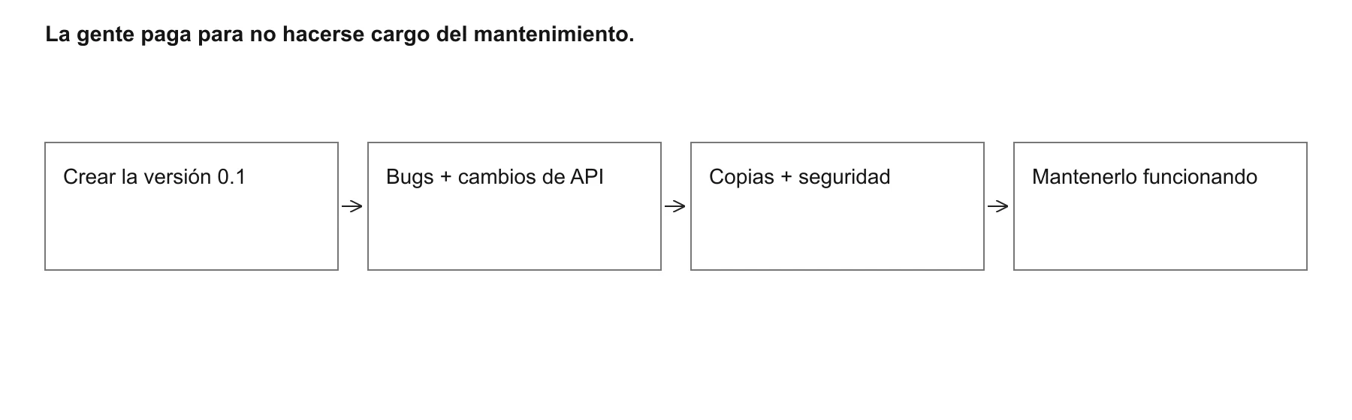
01
La gente sigue pagando por NO construir cosas
La gente paga para no hacerse cargo del mantenimiento.
Viktor Zaika
Notes:
Técnicamente puedo construir mi propio CRM. También arreglar el fregadero, cocinar todas las comidas, alojar un servidor de correo, coser mi ropa. No hago la mayoría de esas cosas. Poder crear algo no significa que quiera otra cosa de la que ocuparme, y creo que esto se pierde cuando se compara el precio de una suscripción con un fin de semana de programación.
Después del fin de semana viene la configuración, los bugs, una API que cambia, la autenticación que deja de funcionar, las copias de seguridad, la seguridad, ese archivo raro que alguien sube seis meses después. Luego cambia tu flujo de trabajo real y tienes que volver al invento que casi ni recuerdas haber construido. La versión 0.1 se está volviendo fácil. Mantenerla útil para ti durante los dos años siguientes suena bastante menos divertido.
Así que sí, la gente seguirá pagando para ahorrarse todo eso. Pero tienes que hacerle la vida más fácil de verdad. Si tu producto me da más dolores de cabeza que mi versión hecha con vibe coding, bueno, qué hago aquí.

Slide 3
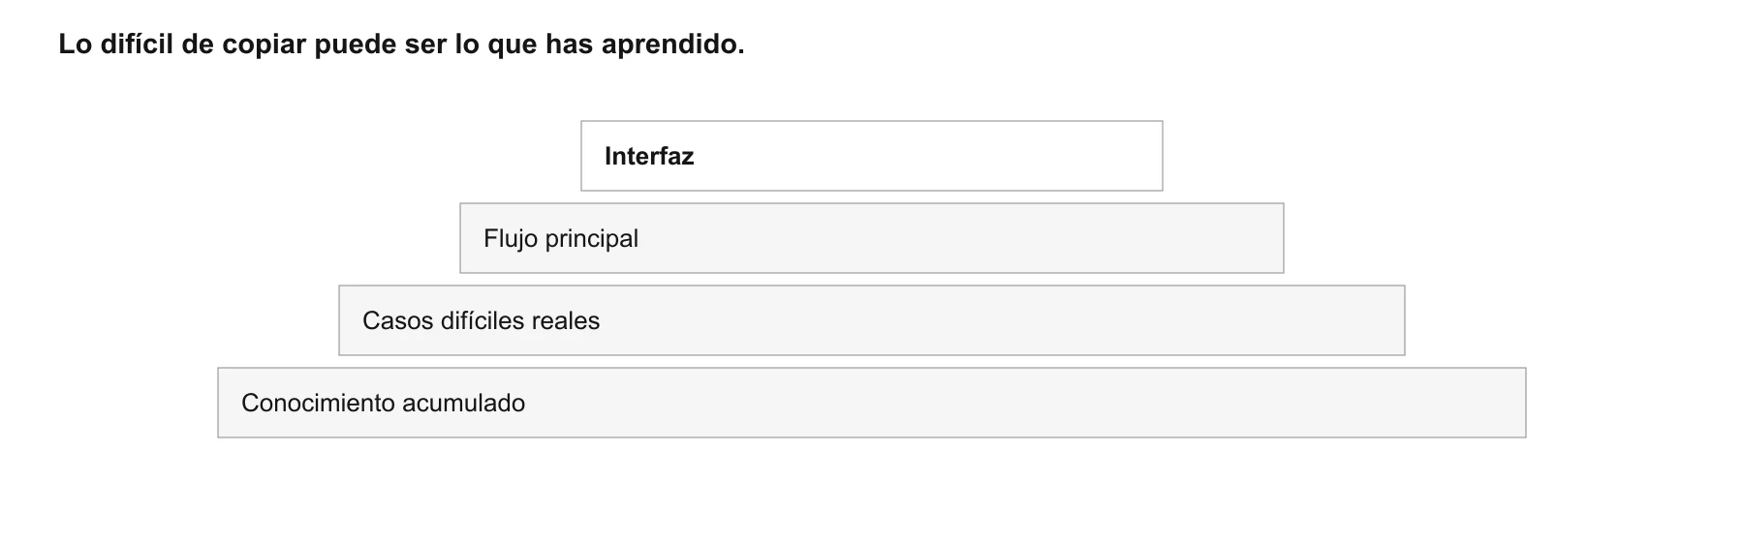
02
Vende conocimiento acumulado, no solo software
Lo difícil de copiar puede ser lo que has aprendido.
Viktor Zaika
Notes:
No dejo de pensar en la diferencia entre una herramienta que técnicamente hace algo y otra que lleva unos años lidiando con personas reales que hacen eso. Pueden parecer casi idénticas. Pegas algo, recibes una respuesta, interfaz bonita. Solo que una ya sabe de los archivos horribles que sube la gente, las excepciones que nadie mencionó en la especificación, lo que el cliente quiere decir realmente cuando pide ese resultado.
Normalmente hay un montón de reglas feas ahí, plantillas que alguien no ha dejado de corregir, prompts probados con ejemplos reales, cosas del sector que ni sabrías que tienes que preguntar. Puedes copiar el flujo principal el sábado. Eso no te da los últimos 3 años de «ah, sí, esto falla cuando suben ESTE tipo de archivo». La verdad, ese conocimiento aburrido empieza a parecer bastante valioso ahora.

Slide 4
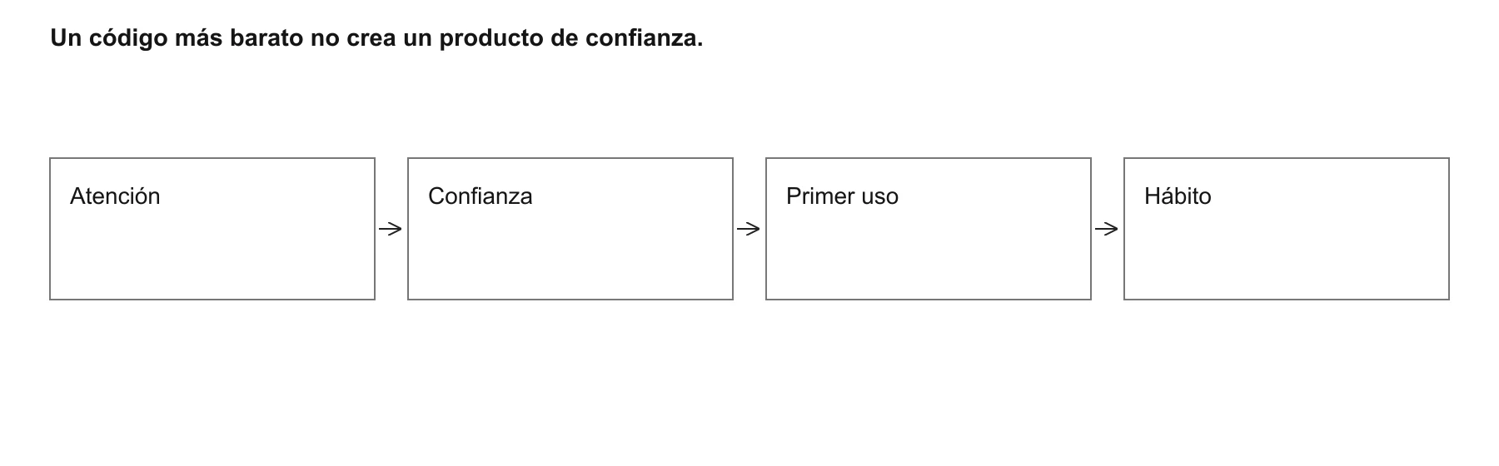
03
La distribución se vuelve aún más importante
Un código más barato no crea un producto de confianza.
Viktor Zaika
Notes:
Y algunos productos bastante mediocres probablemente sobrevivirán solo porque la gente ya los conoce. Si hoy necesito una herramienta y hay una con 40 mil usuarios, reseñas, documentación, integraciones y alguien a quien escribir cuando falla, puede que simplemente la compre. Tengo otras cosas que hacer. Que yo pudiera construir una alternativa ni siquiera tiene por qué influir en mi decisión.
Ahora conseguir que se escriba el código es más barato, conseguir que la gente te vea y confíe en ti sigue pareciendo difícil. Luego está la costumbre de abrir la misma herramienta cada mañana, tener tus cosas dentro, saber dónde está todo. Un producto muy sencillo con todo eso puede valer mucho más que uno impresionante que nadie sabe que existe. Quizá un poco deprimente para los ingenieros, pero sí.

Slide 5
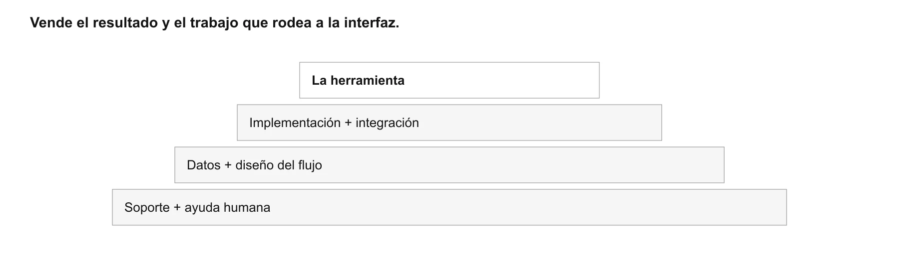
04
Vende lo que rodea a la herramienta
Vende el resultado y el trabajo que rodea a la interfaz.
Viktor Zaika
Notes:
En algunos productos creo que el dinero se irá moviendo hacia el trabajo alrededor del software. Un cliente no necesariamente quiere una «herramienta de IA que resume comentarios». Quiere reunir los comentarios de cinco sitios distintos, limpiarlos, organizarlos según las categorías que usa su equipo y que alguien responda cuando los resúmenes empiecen a producir basura.
Construir el resumidor es bastante factible. Hacer que todo ese lío funcione dentro de una empresa real, y que siga siendo útil, supone otra cantidad de trabajo. Puedes cobrar por configurarlo, adaptarlo a sus procesos, integraciones, soporte, revisión experta. El cumplimiento normativo o una persona que tome el control cuando la automatización se confunde también pueden importar mucho, según a quién le vendas.
La interfaz es solo la parte que pueden ver. Yo no daría por hecho que es por lo que están pagando realmente. Esos flujos «simples» pueden convertirse en un montón de excepciones bastante rápido, y creo que todavía hay bastante dinero en ocuparse de las partes molestas por otra persona.

Slide 6
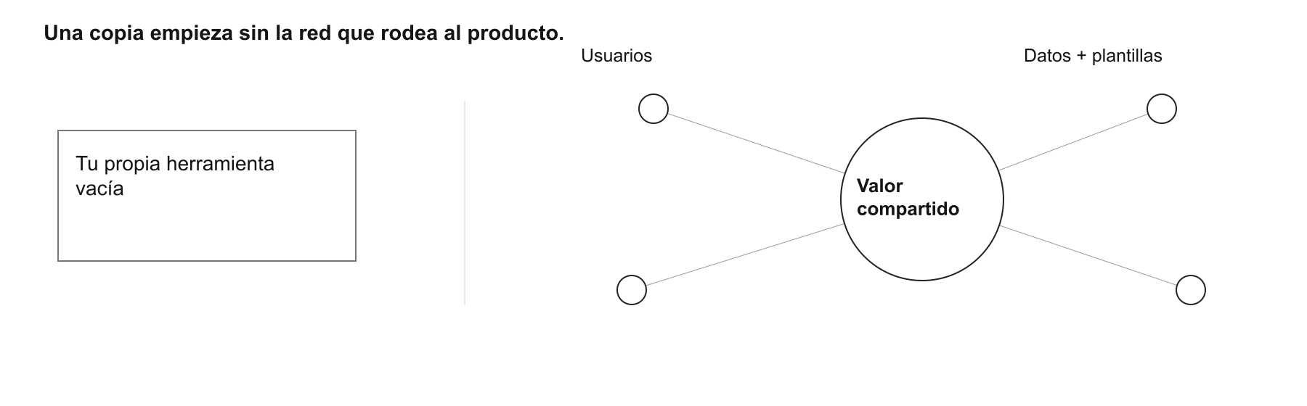
05
Productos que mejoran porque otras personas los usan
Una copia empieza sin la red que rodea al producto.
Viktor Zaika
Notes:
Claro que construir tu propia versión pierde atractivo si lo útil viene de que haya otras personas ahí. Plantillas creadas por usuarios, datos que han aportado, integraciones, reputación, gente con la que colaborar. También puedes construirte un marketplace vacío, enhorabuena, ahora toca encontrar a todos los que se suponía que iban a estar dentro.
Depende del producto, no todo tiene efecto de red solo por tener usuarios. Pero cuando esas cosas compartidas importan de verdad, a una copia personal le falta bastante. Igual con algunas herramientas B2B que ya están metidas hasta el fondo en cómo funciona una empresa. Recrear las pantallas puede ser la parte fácil de sustituirlas.

Slide 7
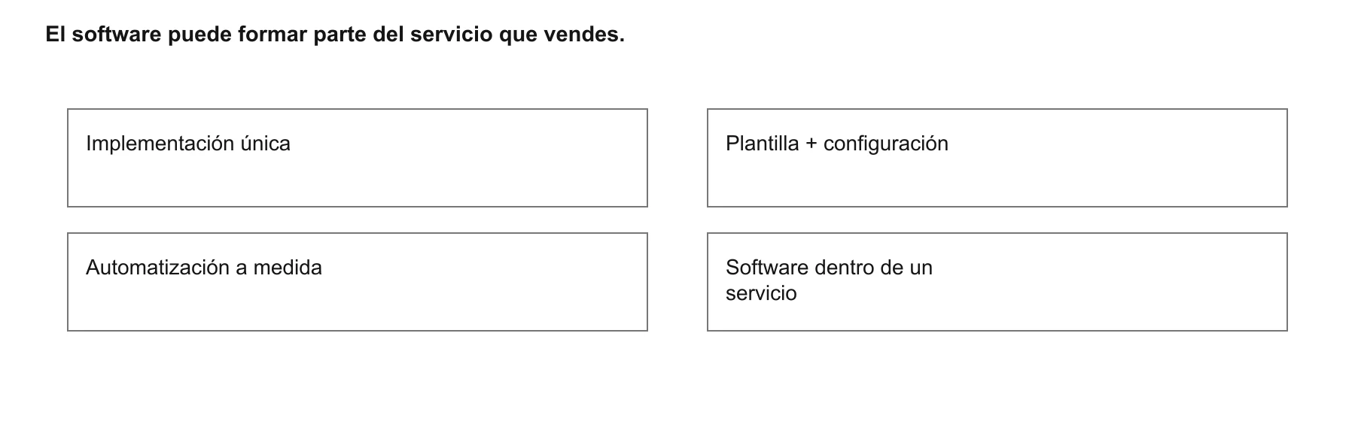
06
A veces la respuesta es, literalmente: no vendas software
El software puede formar parte del servicio que vendes.
Viktor Zaika
Notes:
También estoy menos convencido de que todo lo útil tenga que convertirse en un SaaS por suscripción. Si haces automatizaciones para un tipo concreto de empresa, pueden pagarte por construirlas y configurarlas, y luego por los cambios que necesiten. Una plantilla con algo de ayuda para ponerla en marcha puede bastar. O el software es simplemente algo que usas mientras haces consultoría, el cliente paga porque el trabajo quede hecho.
Creo que nos hemos acostumbrado un poco a convertir cualquier idea en «cómo consigo que miles de personas paguen 19 dólares al mes». Pero si construir cuesta mucho menos, algo muy específico para 20 clientes también puede empezar a tener sentido. Sigues teniendo que atenderlos y hacer el trabajo, obviamente, no se convierte en ingresos pasivos por arte de magia. Solo me parece que hay más sitio para pequeños negocios que antes no habría merecido la pena construir.

Slide 8
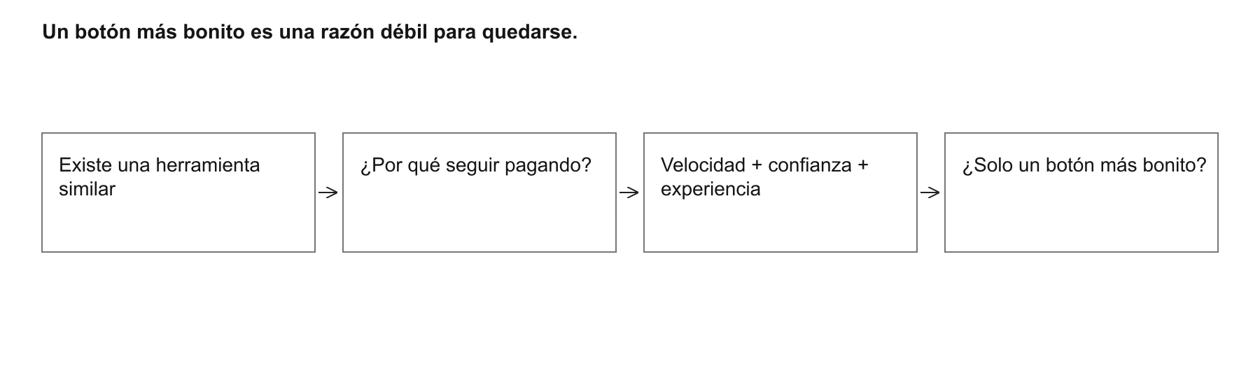
07
Y, obviamente, algunas herramientas lo tienen muy mal
Un botón más bonito es una razón débil para quedarse.
Viktor Zaika
Notes:
También hay herramientas para las que «¿por qué no lo construyo yo mismo?» es una pregunta bastante razonable. Wrappers genéricos, paneles básicos, pequeñas utilidades que hacen una transformación, generadores de contenido muy simples. Todos reciben más o menos el mismo flujo de trabajo y no hay mucho más detrás. Sin datos especiales, sin años aprendiendo lo difícil, sin una razón concreta para confiar más en esta que en otra.
La gente seguirá comprando algunas porque es cómodo. No digo que toda herramienta sencilla esté muerta. Simplemente no construiría una suponiendo que los clientes no podrán hacerla por su cuenta durante los próximos 5 años. Esa suposición ya parece bastante floja.

Slide 9
08
¿Por qué alguien seguiría usando el tuyo?
Poder construirlo no explica todo su valor.
Velocidad. Confianza. Datos. Experiencia. Integración. Comunidad. Mantenimiento. Distribución.
Los clientes siguen pagando porque...
Viktor Zaika
Notes:
Así que cuando miro una idea ahora, «¿puedo construirla?» se está volviendo la parte menos interesante. Normalmente, probablemente, sí. Me interesa más qué pasa cuando un cliente se da cuenta de que puede hacer algo parecido por su cuenta. ¿Se va o mira todo lo demás de lo que te estás ocupando y decide que prefiere seguir pagando?
Pueden ser los datos, las personas, las integraciones, que entiendas su problema. Sinceramente, puede ser solo que el tuyo funciona y su propia versión no para de fallar. Es una razón perfectamente válida. Si lo único que tengo es que mi botón se ve más bonito, probablemente dedicaría algo más de tiempo a la idea antes de construirla.

